Slide 1
RED PAC Agriculture and Rural Inspiration Awards ARIA 2023
22 de junio de 2023

Slide 2
ÍNDICE
1. ¿Qué es la RED PAC y para qué sirve?
1.1 Definición y estructura
1.2 Objetivos
1.3 Funciones y tareas
1.4 Temáticas prioritarias
2. La RED PAC en el territorio: Programa de Antenas Territoriales
2.1 Definición y objetivos
2.2 Actividades realizadas

Slide 3
1. ¿Qué es la RED PAC y para qué sirve?
1.1 Definición y estructura
Definición: La RED PAC es el punto de encuentro que conecta a todas las personas y entidades relacionadas con el medio rural y con la actividad agraria, con el fin de difundir y velar por el cumplimiento de los objetivos del Plan Estratégico de la PAC de España.
A su vez, tiene como fin sensibilizar a la población sobre la importancia que el medio rural y el sector agrario tienen para nuestro presente y futuro.
Unidad responsable: Subdirección General de Planificación de Políticas Agrarias (SGPPA) dentro de la Secretaría General de Agricultura y Alimentación del Ministerio de Agricultura, Pesca y Alimentación.
Marco normativo:
Reglamento UE 2021/2115 (Artículo 126)
PEPAC (Apartado 4.4) y RD de Gobernanza (Artículo 6)
Equipo de trabajo:
Unidad de Gestión de la RED PAC (SGPPA).
Asistencia Técnica de Tragsatec: Antenas Territoriales, Equipo Nacional, Equipo Comunicación y Equipos para actividades puntuales.
Gobernanza: Red abierta sin membresía.
Reglamento interno: normas de funcionamiento de la UG Red PAC

Slide 4
1.2 Objetivos
Artículo 126 del Reglamento UE 2021/2115
Aumentar la participación de todas las partes interesadas pertinentes en la ejecución del PEPAC.
Acompañar a las administraciones en la ejecución del PEPAC y en la transición hacia un modelo de aplicación basado en el rendimiento.
Contribuir a mejorar la calidad de la ejecución del PEPAC.
Contribuir a la información del público y los beneficiarios potenciales acerca de la PAC y las oportunidades de financiación.
Fomentar la innovación en el sector agroganadero y en el desarrollo rural y apoyar el aprendizaje entre iguales y la en el proceso de intercambio y construcción de conocimientos. inclusión de todas las partes interesadas .
Favorecer el intercambio de experiencias y la creación de conocimiento relacionado con los grupos operativos de innovación y los AKIS.
Contribuir a las actividades de seguimiento y evaluación.
Contribuir a la difusión de los resultados del PEPAC.

Slide 5
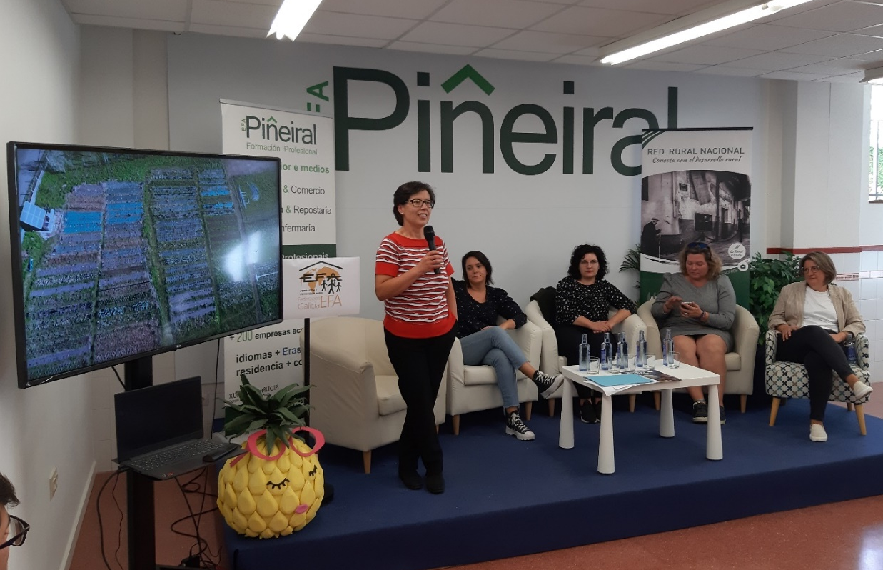
1.3 Funciones y tareas
Facilitar la creación de redes: jornadas, talleres, grupos temáticos, etc.
Difundir información sobre el medio rural y sector agrario: Web, revista, boletín, vídeos y RRSS.
Formar: cursos, guías, publicaciones, etc.
Conectar a nivel europeo: grupos de trabajo, clusters, reuniones con redes europeas (Mediterranean Diet), encuentros europeos, etc.

Slide 6
1.4 Temáticas prioritarias
OBJETIVOS GENERALES DEL PEPAC
Resiliencia y Competitividad
Calidad y Cadena Alimentaria
Dinamización Rural
Aumentar la competitividad
Garantizar una renta justa a los agricultores
Mejorar la posición de los agricultores en la cadena alimentaria
Mujeres
Mejorar la posición de los agricultores en la cadena alimentaria
Proteger la calidad alimentaria y sanitaria
Mantener zonas rurales dinámicas
Apoyar el relevo generacional
Mantener zonas rurales dinámicas
Apoyar el relevo generacional
Cambio climático y Gestión de Recursos Naturales
Biodiversidad y Paisaje
Actuar contra el cambio climático
Innovación
Preservar los paisajes y la biodiversidad
Modernizar el sector agrario. Conocimiento, innovación y digitalización
Proteger el medio ambiente
Económico
Ambiental
Rural y social
Innovación: objetivo transversal

Slide 7
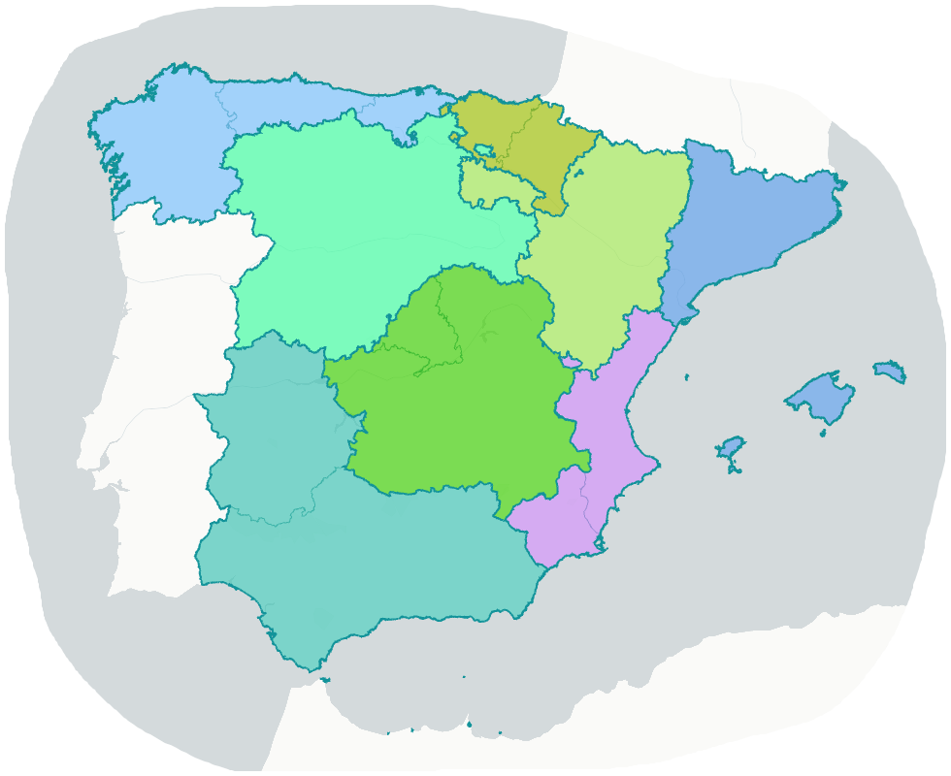
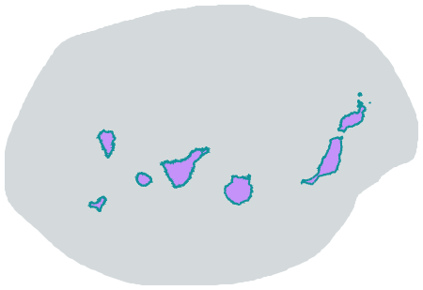
2. La RED PAC en el territorio: Programa de Antenas Territoriales
2.1 Definición y objetivos
Equipo de 9 Antenas Territoriales que trabajan coordinadamente y se distribuyen por todo el territorio dando asistencia técnica a la RED PAC.
Objetivos:
Aproximar y adaptar la actividad de la RED PAC a todos los sectores y territorios rurales.
Facilitar el desarrollo de las actividades de la RED PAC y de sus áreas temáticas en cada ámbito rural.
Recopilar información de las necesidades territoriales para conseguir un mayor impacto en la población local.

Slide 8
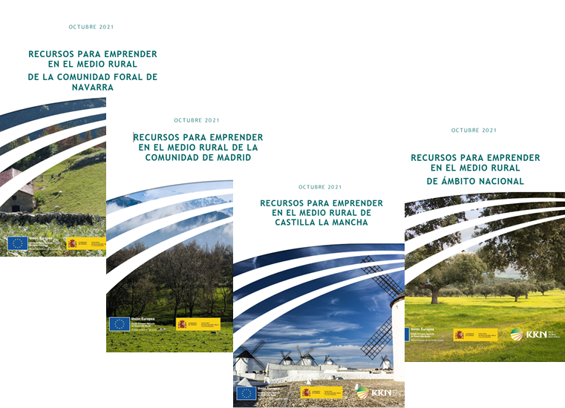
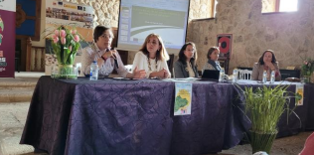
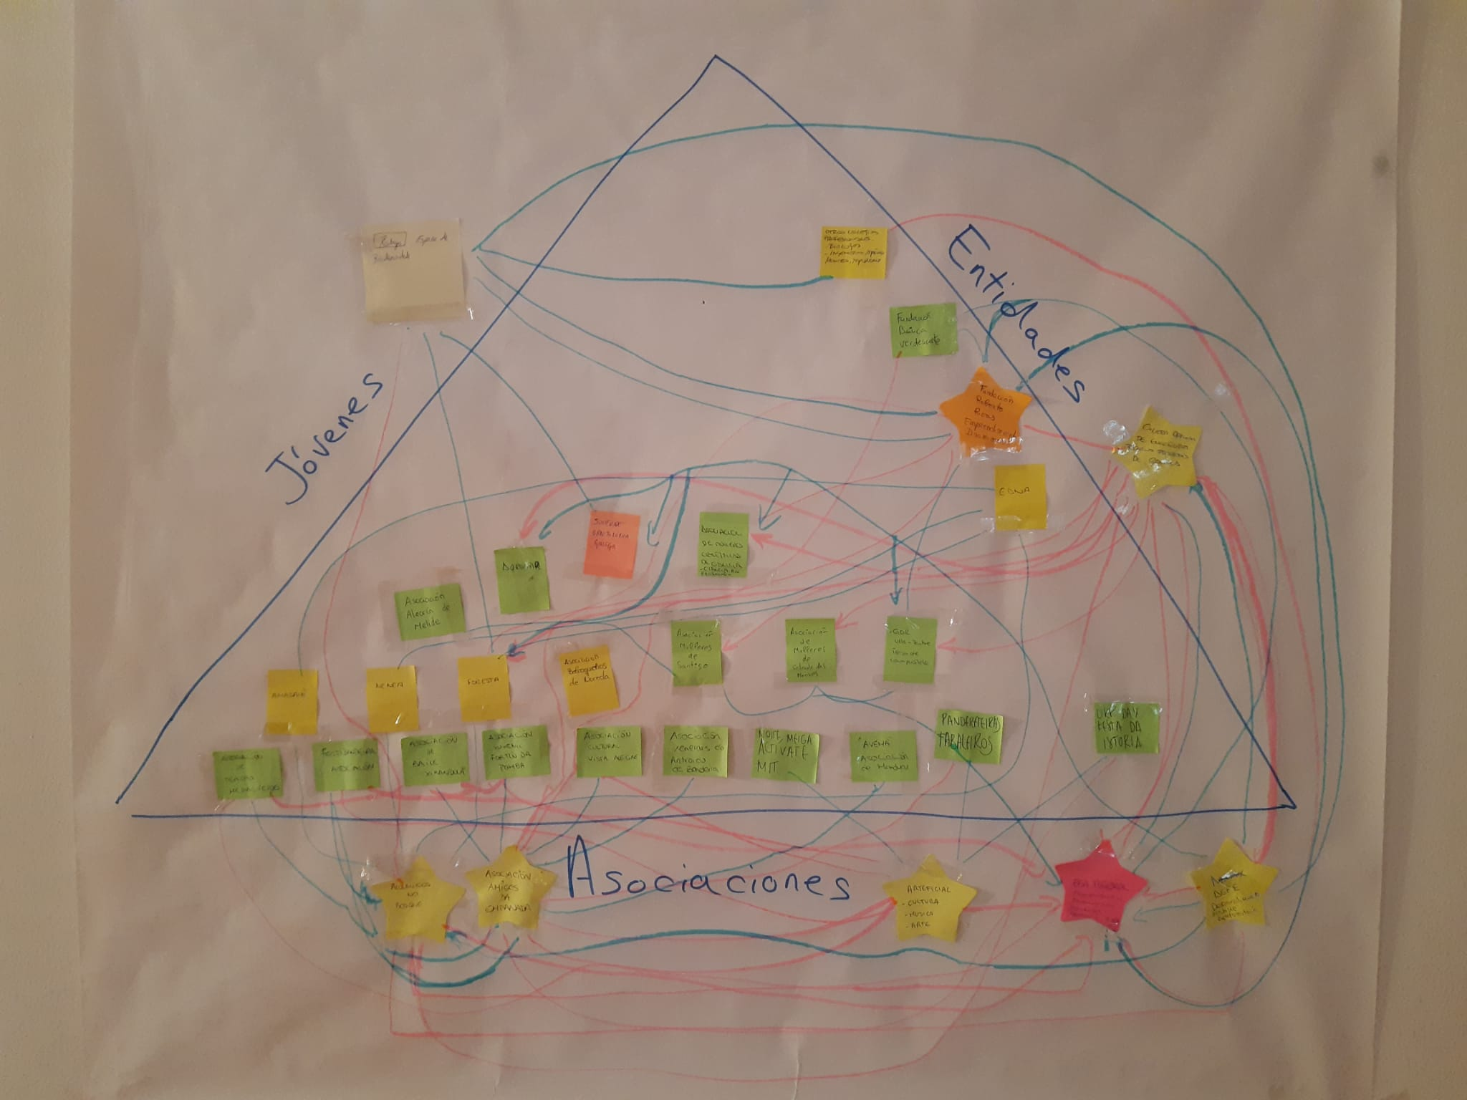
2.2 Actividades realizadas
2020 | 2021 | 2022 | 2023
Nov. Dic. | En. Abr. | My. Ag. | Sept. Dic. | En. Abr. | My. Ag. | Sept. Dic. | Enero-Abril
Programa AATT
14 de abril
Presentación: Resultados LTVRA Asamblea de la RRN
5 Jornadas on-line Emprendimiento juvenil (5 diferentes temáticas)
17 y 18 de mayo
GT Mujeres rurales
4 de noviembre
Juventud EnREDada
17 jornadas on-line “Intercambio de experiencias entre emprendedores rurales”
Negocios de Proximidad
Forestal
Producción Ecológica
Pequeñas Industrias
Ocio y Cultura
Mayo-Sept.
18 dosieres: Recursos para Emprender en el Medio Rural
Conexiones rurales
10 Jornadas presenciales
“La puesta en valor de las mujeres en el sector agroalimentario”
25 encuentros presenciales Asociacionismo
juventud rural
Informe Percepción Comunicación PEPAC
Talleres LTVRA
22 de octubre
Presentación de los dosieres a nivel nacional

Slide 9
Índice: Agricultural and Rural Inspiration Awards ARIA 2023
1. Los objetivos de los ARIA
2. Nuevas categorías de los premios
3. Cronograma de los ARIA 2023
4. Información disponible
5. Criterios de evaluación
6. Consejos para tener una solicitud exitosa. ¿Qué hacer?
7. Consejos para tener una solicitud exitosa. ¡Qué no hacer! 8. ¿Por qué es bueno participar en los ARIA 2023?

Slide 10
Presentación del nuevo nombre, logo y lema
PERIODO ANTERIOR 2022
PERIODO 2023
#Boosting skills for agricultura and rural areas
#The Future is Youth
Alineación con European year of skills 2023

Slide 11
1. Los objetivos de los ARIA
Aumentar la visibilidad del desarrollo agrícola y rural en la UE
Demostrar soluciones innovadoras que afecten a las comunidades rurales
Promover una mentalidad de recapacitación y perfeccionamiento en el sector agrícola
Apoyar el trabajo de la Red PAC en las siguientes tareas:
- Identificación de BBPP.
- Contribuir al trabajo de la Red CAP de la UE.
- Facilitar intercambios temáticos y analíticos.

Slide 12
2. Nuevas categorías/temáticas
Agricultura inteligente y competitiva
Agricultura inteligente y competitiva
Protección del medio ambiente
Tejido socioeconómico de las zonas rurales
Habilidades de los actores rurales
Protección del medio ambiente
Tejido socioeconómico de las zonas rurales
Capacitación de actores rurales
Un representante de cada proyecto finalista viajará a la celebración final con los gastos pagados.
24 finalistas: 6 por categoría.
5 ganadores: 4 por categoría y 1 nombrado por el voto popular.
Notes:
1. Agricultura inteligente y competitiva: proyectos financiados por la PAC que contribuyen a un sector agrícola inteligente, competitivo, resiliente y diversificado que garantice la seguridad alimentaria a largo plazo.2. Protección del medio ambiente: proyectos financiados por la PAC que refuercen la protección del medio ambiente, incluida la biodiversidad, aborden el cambio climático, demuestren la sostenibilidad y/o contribuyan a su recuperación. 3. Tejido socioeconómico de las zonas rurales: proyectos financiados por la PAC que demuestren su contribución al fortalecimiento de la resiliencia económica de la Europa rural, que lleven a cabo aspectos sociales de manera innovadora, demuestren un enfoque sostenible para promover los beneficios de la digitalización en la agricultura y para las zonas rurales. Contribuir en la inclusión y la resiliencia de la sociedad rural y/o apoyar a los empresarios y empresas rurales de forma innovadora. 4. Habilidades de las partes interesadas rurales (inspirado en que 2023 sea el año europeo de las habilidades): proyectos financiados por la PAC que muestren el aprendizaje permanente, capaciten a las personas y a las empresas para contribuir a las transiciones ecológica y digital y apoyan la innovación y la competitividad.

Slide 13
3. Cronograma de los ARIA 2023
Mayo
Periodo de consulta
Junio
Periodo de consulta
Julio
18 de agosto: Deadline
22 de junio
Jornada de presentación de los ARIA
Agosto
Evaluación EU CAP
Septiembre-Octubre
Anuncio: 24 finalistas
Noviembre
Recepción de solicitudes
Difusión de los 8 finalistas de España por todos los medios de la Red PAC
Realización de vídeo para la Ceremonia en Diciembre
Evaluación de Solicitudes AATT
Selección de los 8 finalistas (2 Proyectos LEADER) por parte de la Red PAC
Consejos de cómo hacer el video.
Difusión periódica en RRSS

Slide 14
4. Información disponible
Haga “click” en la página oficial de los premios ARIA
Media gallery
Communication kit (logo, visuales, iconos, comunicado de prensa)
Recursos (Enlaces de interés y documentos)
Publicaciones (Folleto RIA 2020)
Noticias
ARIA 2023_Guidelines-and-entry-template-final (Formulario de inscripción)

Slide 15
5. Criterios de evaluación
Beneficios directos: Medioambientales y climáticos, económicos y sociales.
Cooperación/Trabajo en red.
Transferibilidad.
Aspectos innovadores.
Integración de jóvenes, mujeres, diversidad funcional o psíquica, inmigrantes, etc.
Progreso en las capacidades: ¿Los actores rurales han desarrollado nuevas competencias gracias al proyecto que se está evaluando?

Slide 16
5. Se tendrá en cuenta para la evaluación
- Financiados por la PAC durante el periodo 2014-2022 (FEAGA y/o FEADER).
- Un proyecto única categoría.
- No haber sido finalista de otros años en los premios RIA.
¡REQUISITOS!
FACTORES QUE SUMAN:
- Proyectos que resultaron a partir de desarrollo de capacidades en las áreas rurales.
- Proyectos de lucha contra la exclusión social (si ofrecen adquisición de competencias es muy valorable).
- Si aportan innovación y nuevos conocimientos al territorio.
- Valor añadido del proyecto: Desarrollo de competencias, aprendizaje de igual a igual, Intercambio de conocimientos o sensibilización sobre la disponibilidad de financiación de la UE.
- Proyectos que aborden problemas actuales y ofrezcan soluciones para el futuro.
- Aquellos que involucren a jóvenes, grupos minoritarios, mujeres.

Slide 17
6. Consejos para tener una solicitud exitosa. ¿Qué hacer?
Ser lo más claro y conciso posible, es la única manera de apoyar la solicitud.
Contar la historia del proyecto, los objetivos esenciales y por qué es importante.
Responder a todas las preguntas del formulario con lo que se pide.
Explicar en qué fase de progreso se encuentra.
Proporcionar datos de todos los socios y participantes del Proyecto.
Proporcionar datos de todas las fuentes de financiación / contribución.
Expresar con guiones las distintas actividades realizadas.
En caso de proyectos de cooperación M16, indicar si un GO de la EIP-AGRI ha liderado el proyecto o no.
Expresar claramente los datos de la persona de contacto por si es necesario esclarecer alguna información.

Slide 18
6. Consejos para tener una solicitud exitosa. ¿Qué hacer?
Enviar foto en todo caso, con alta resolución (320 px).
Ser claros en los objetivos alcanzados proporcionando datos.
Describir y cuantificar los logros y mejoras.
Los resultados han de estar en consonancia con los objetivos con evidencias.
Enfatizar resultados de forma cuantitativa, asegurándose de que pueden demostrarse.
Cuando se hable de transferibilidad, explicar los pasos para llevarlo a cabo en cualquier parte.
En caso de un Proyecto innovador, explicar a qué nivel.
Explicar sinergias adicionales con políticas o fondos europeos.
Podrás obtener más puntos si mencionas y cuantificas la integración de jóvenes, mujeres, grupos minoritarios o la dotación de capacidades en el medio rural.

Slide 19
7. Consejos para tener una solicitud exitosa. ¡Qué no hacer!
No repetir lo mismo en diferentes partes de la solicitud (motivo de solicitud, resumen, contexto y objetivos ha de ser diferente).
No confundir objetivos con actividades llevadas a cabo.
No dar por hecho que se entiende lo que escribimos, pedir otros puntos de vista, ser claros.
No elucubrar con logros, proporcionar evidencias.
Cada solicitud ha de corresponder a un Proyecto, si hay más solo mencionar en caso de ser relevante en el contexto.
No presentar solicitudes incompletas, explicarlas en detalle. Todos los proyectos, ganadores o no, se publicarán en la web de la EU CAP Network.
Evitar presentar proyectos sin acabar dado que los resultados se desconocen.
Enviar la solicitud en word, no en pdf.

Slide 20
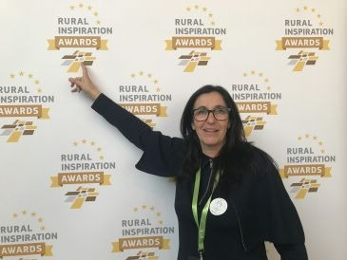
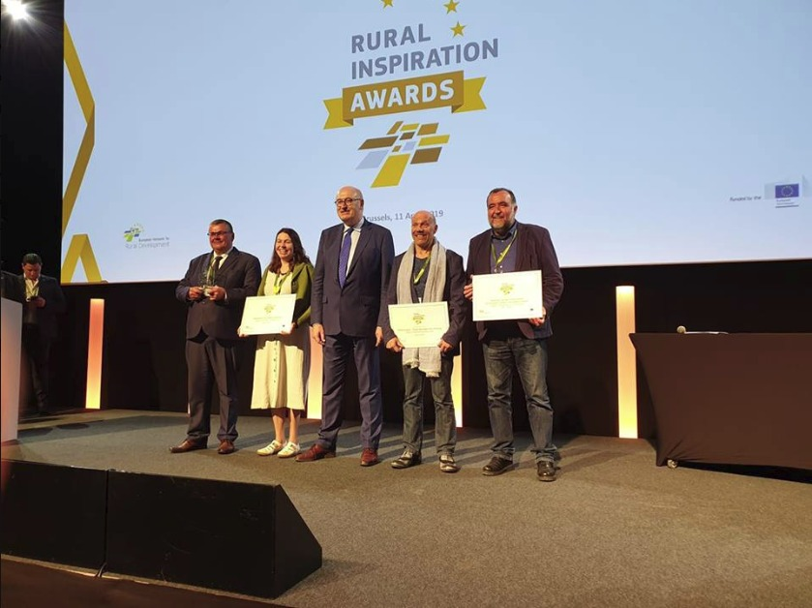
8. ¿Por qué es bueno participar en los ARIA 2023?
Cada país presentará 8 proyectos a la EU CAP Network
La EU CAP Network seleccionará una lista de 24 proyectos finalistas
De los 8 proyectos seleccionados la Red PAC hará difusión en su Web, revista, boletín, vídeos y RRSS.
De la misma forma la EU CAP Network hará uso de los 8 proyectos presentados por cada país y, especialmente de los 24 seleccionados como finalistas en:
En la web EU CAP Network, web RIA 2021 6.270 visitas
Periódico mensual
RRSS de la EU CAP Network
Publicaciones
Futuros eventos
1.684 seguidores
1.400 seguidores
3.000 seguidores

Slide 21
Muchas gracias
redrural@mapa.es

